Slide 1
7
Giảm một số đi một số lần

Slide 2
1. Nhận biết được thế nào là giảm đi một số lần.
2. Biết cách tìm và tìm được giá trị của một số khi giảm đi một số lần. (bằng cách lấy số đó chia với số lần).
YÊU
CẦU
CẦN
ĐẠT
3. Vận dụng quy tắc nói trên để giải quyết một số bài toán và tình huống gắn với thực tiễn liên quan đến giảm đi một số lần.
4. Phân biệt được hai kiến thức: "Ít hơn một số đơn vị" và " Giảm đi một số lần ".

Slide 3



Slide 4



Dày
8 cm
Tấm gỗ dày 8cm, được xẻ đều thành 4 tấm.

Slide 5

Giảm đi 4 lần so với tấm ban đầu
Tấm gỗ dày 8cm, được xẻ đều thành 4 tấm.
Bề dày của mỗi tấm gỗ sau khi sẻ bằng bề dày tấm gỗ ban đầu giảm đi 4 lần.

Slide 6
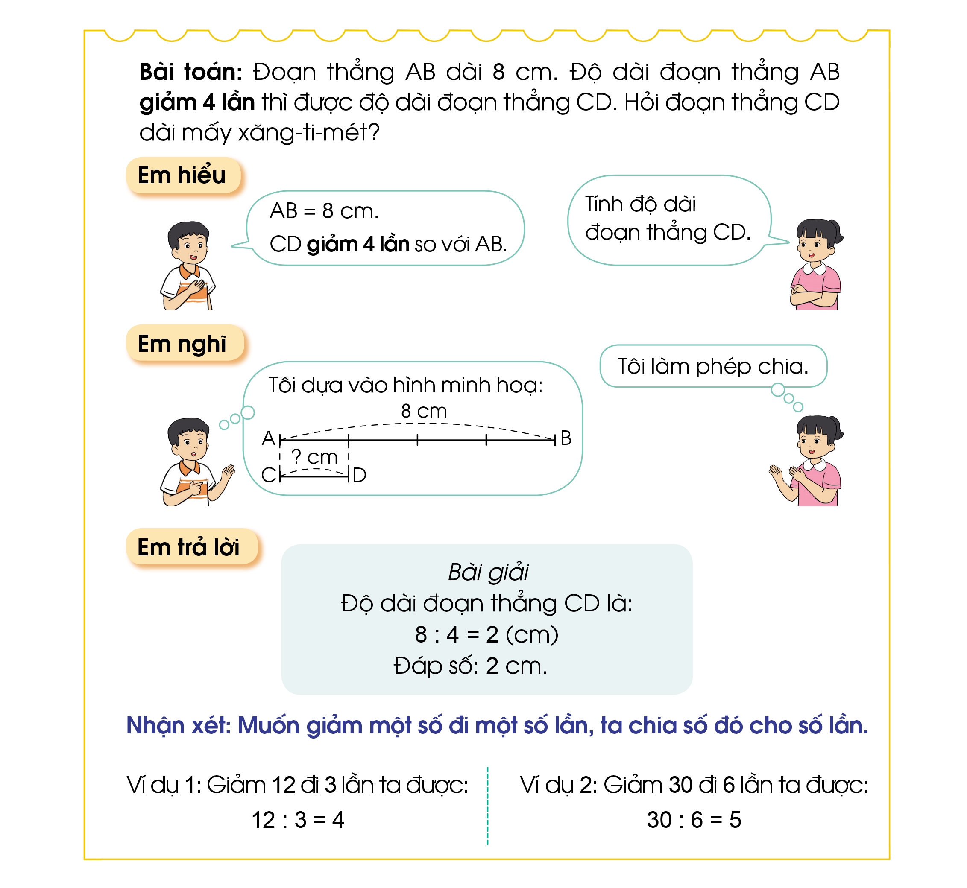
Bài toán: Đoạn thẳng AB dài 8cm. Độ dài đoạn thẳng AB giảm 4 lần thì được độ dài đoạn thẳng CD. Hỏi đoạn thẳng CD dài mấy xăng-ti-mét?

Slide 7
Bài toán: Đoạn thẳng AB dài 8cm. Độ dài đoạn thẳng AB giảm 4 lần thì được độ dài đoạn thẳng CD. Hỏi đoạn thẳng CD dài mấy xăng-ti-mét?

Slide 8
Bài toán: Đoạn thẳng AB dài 8cm. Độ dài đoạn thẳng AB giảm 4 lần thì được độ dài đoạn thẳng CD. Hỏi đoạn thẳng CD dài mấy xăng-ti-mét?

Slide 9
Nhận xét: Muốn giảm một số đi một số lần, ta chia số đó cho số lần.
Ví dụ 1: Giảm 12 đi 3 lần ta được:
12 : 3 = 4
Ví dụ 2: Giảm 30 đi 6 lần ta được:
30 : 6 = 5

Slide 10


Slide 11
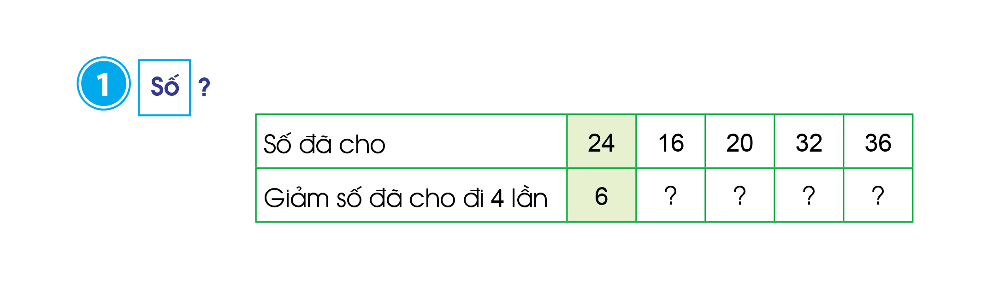
4
5
8
9

Slide 12
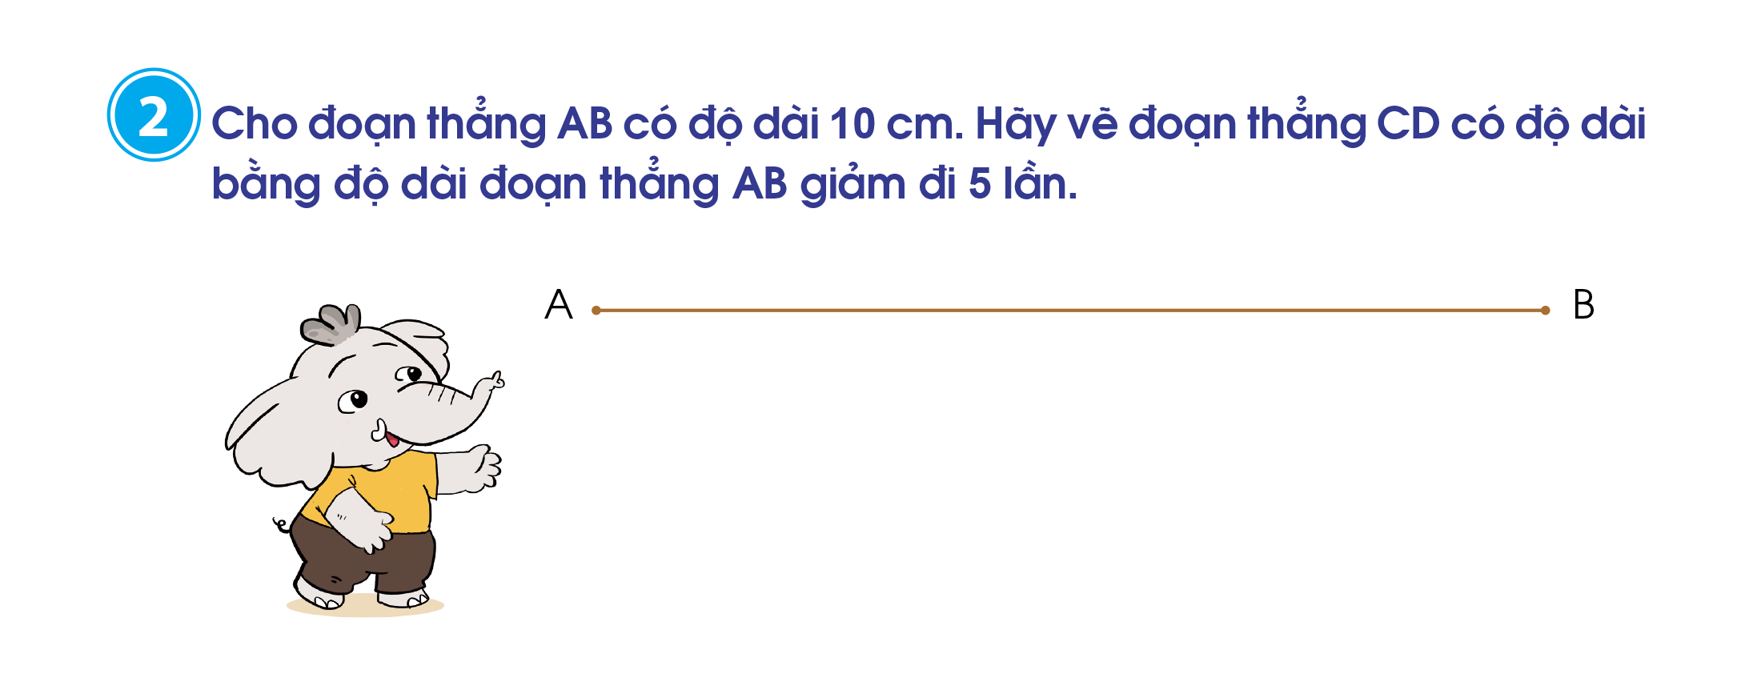
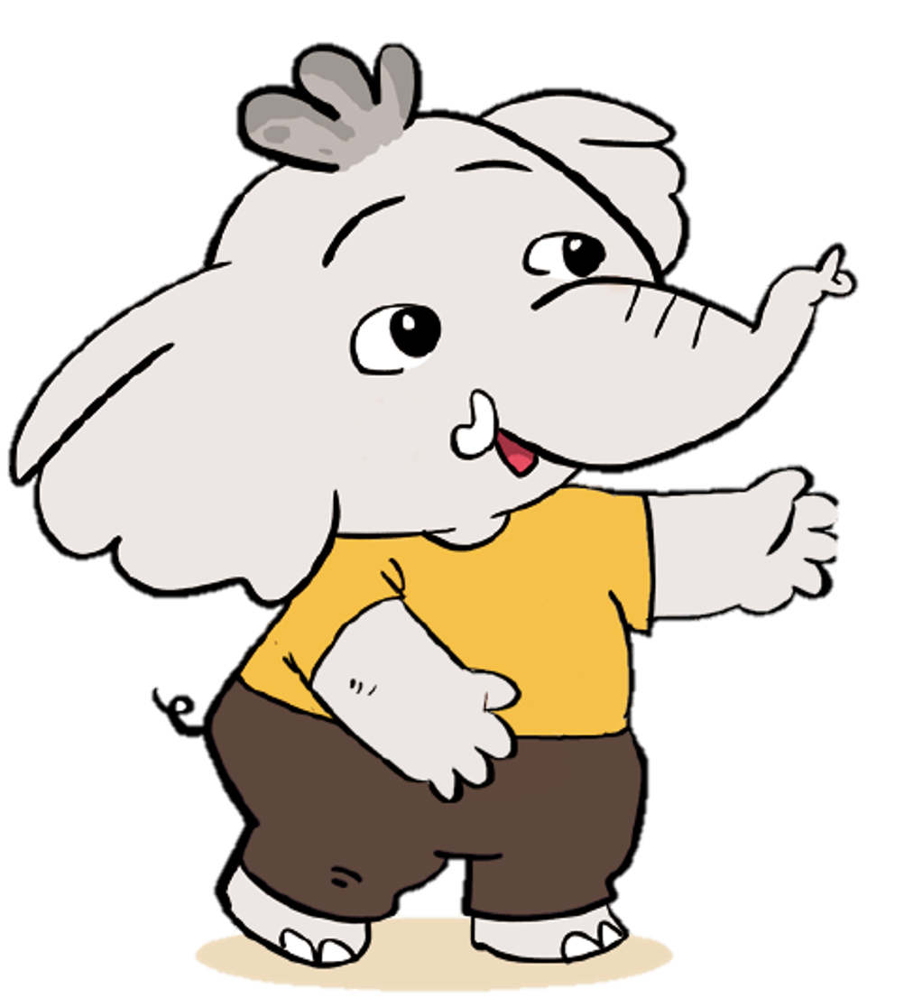
C
D
Độ dài đoạn thẳng CD là:
10 : 5 = 2 (cm)
Vẽ đoạn thẳng CD :

Slide 13
Độ dài đoạn thẳng CD là:
10 : 5 = 2 (cm)
Vẽ đoạn thẳng CD :
.
2cm
.
C
D

Slide 14
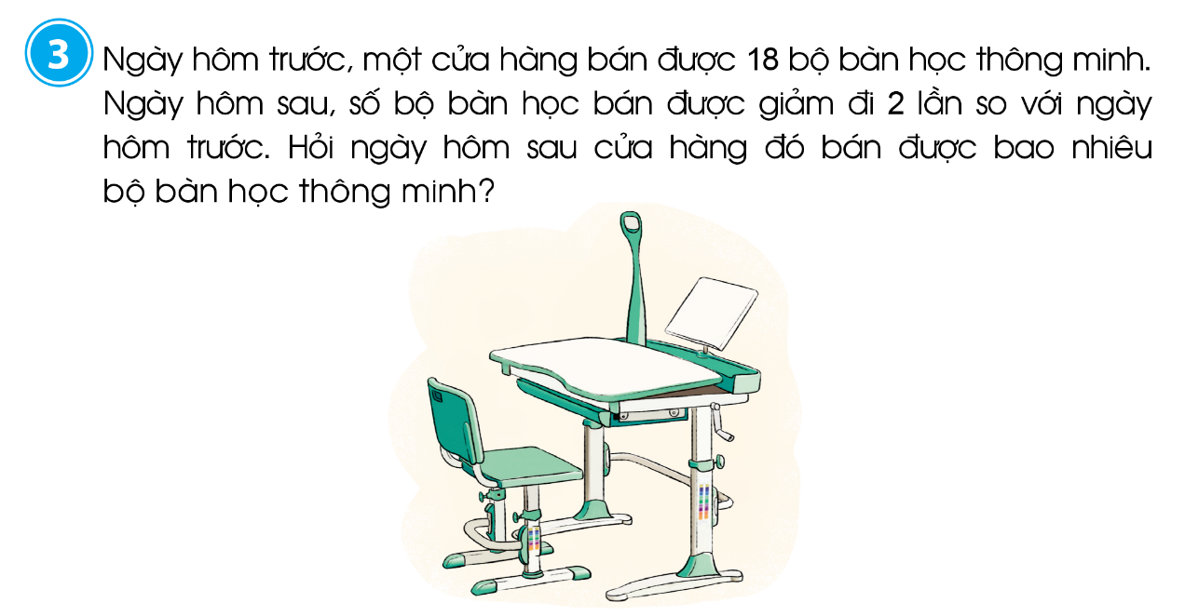
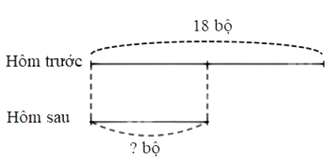
Tóm tắt
Sơ đồ đoạn thẳng :
Hôm trước bán : 18 bộ.
Hôm sau bán : giảm 2 lần.
Hôm sau bán: ... bộ?
Bài giải
Ngày hôm sau cửa hàng đó bán được số bộ bàn học thông minh là:
18 : 2 = 9 (bộ)
Đáp số: 9 bộ bàn học.

Slide 15


Slide 16
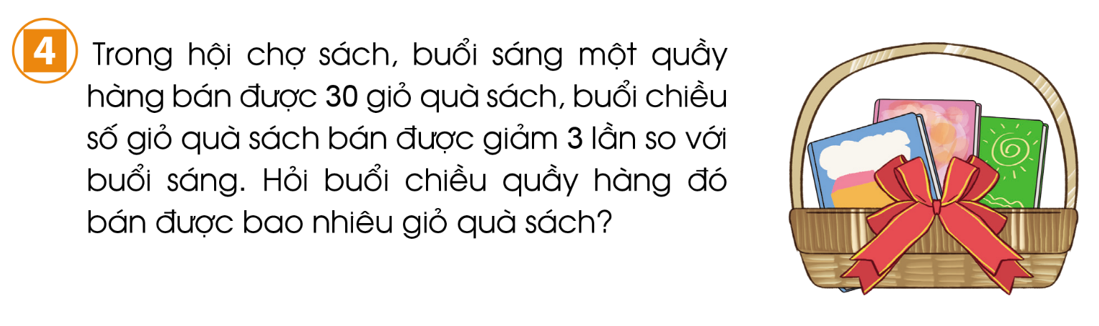
Tóm tắt
Sáng bán: 30 giỏ.
Chiều bán giảm: 3 lần.
Chiều bán: … giỏ?
Hãy vẽ sơ đồ đoạn thẳng ra bảng con !

Slide 17
Bài giải
Buổi chiều quầy hàng đó bán được số giỏ quà sách là:
30 : 3 = 10 (giỏ)
Đáp số: 10 giỏ quà sách.

Slide 18


Slide 19



